Slide 1
Úloha územního plánování při změnách využití území
JUDr. Jiří Vodička, Ph.D. MP705Zk, 6. 10. 2022

Slide 2
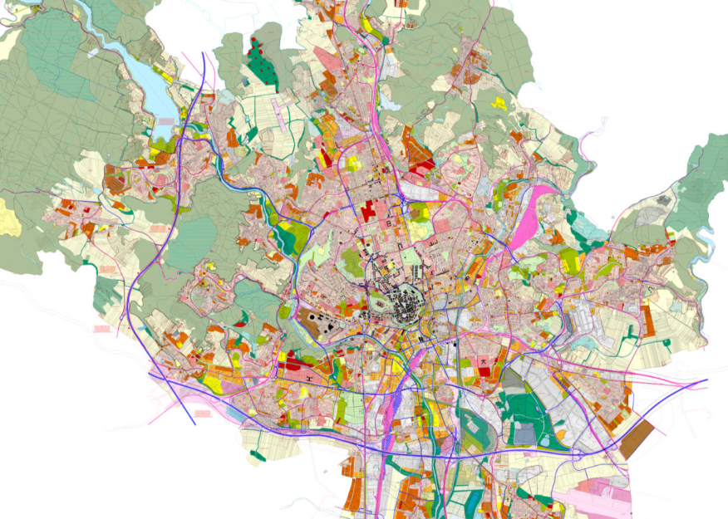
Osnova
Stavební právo
Nástroje územního plánování
Vyhodnocení vlivů na udržitelný rozvoj území
Závazné stanovisko orgánu územního plánování

Slide 3
Stavební právo
Veřejné x soukromé stavební právo
Žadatel – stát (orgán VS) x stavebník – stavební podnikatel
„Veřejné stavební právo není pouze nezanedbatelnou částí správního práva, ale jedná se o velmi složitou spleť právních norem, do kterých zasahují silné vlivy práva soukromého, práva ústavního, ale také práva životního prostředí.“ (Dominik Židek, Ochrana životního prostředí v procesech veřejného stavebního práva)

Slide 4
Veřejné stavební právo
§ 1 odst. 1 zákona č. 183/2006 Sb., stavební zákon:
Ve věcech územního plánování zejména:
cíle a úkoly územního plánování,
soustavu orgánů územního plánování,
nástroje územního plánování,
vyhodnocování vlivů na udržitelný rozvoj území,
rozhodování v území,
možnosti sloučení postupů podle tohoto zákona s postupy posuzování vlivů záměrů na životní prostředí,
podmínky pro výstavbu,
rozvoj území a pro přípravu veřejné infrastruktury,
evidenci územně plánovací činnosti a
kvalifikační požadavky pro územně plánovací činnost

Slide 5
Veřejné stavební právo
§ 1 odst. 2 zákona č. 183/2006 Sb., stavební zákon:
Ve věcech stavebního řádu zejména:
povolování staveb a jejich změn,
terénních úprav a zařízení,
užívaní a odstraňování staveb,
dohled a zvláštní pravomoci stavebních úřadů,
postavení a oprávnění autorizovaných inspektorů,
soustavu stavebních úřadů,
povinnosti a odpovědnost osob při přípravě a provádění staveb

Slide 6
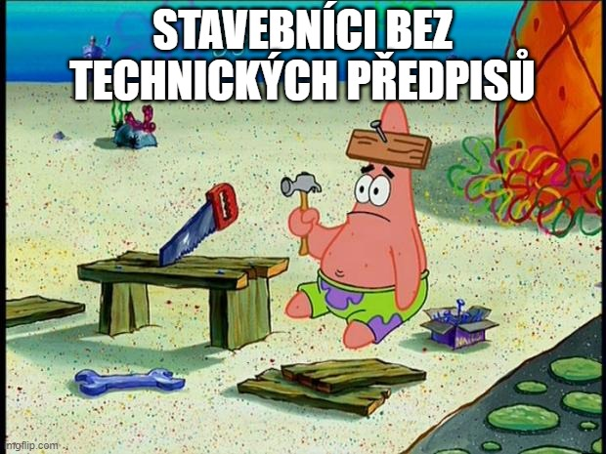
Veřejné stavební právo
§ 1 odst. 3 zákona č. 183/2006 Sb., stavební zákon:
Dále upravuje:
podmínky pro projektovou činnost a provádění staveb,
obecné požadavky na výstavbu,
účely vyvlastnění,
vstupy na pozemky a do staveb,
ochranu veřejných zájmů a
některé další věci související s předmětem této právní úpravy

Slide 7
Základní schéma
Nástroje územního plánování
Územní řízení
Stavební řízení

Slide 8
Prameny právní úpravy
Judikatura NSS?
Stavební zákon + prováděcí právní předpisy (např. v.č. 500/2006 Sb.)
Zákon č. 283/2021 Sb., (nový) stavební zákon, účinný od ?1. 7. 2023? (částečně již dnes)
Zákon č. 184/2006 Sb., o vyvlastnění
Zákon č. 416/2009 Sb., liniový zákon
Zákon č. 100/2001 Sb., o posouzení vlivů na ŽP (EIA, SEA)
Zákon č. 114/1992 Sb., o ochraně přírody a krajiny – naturové hodnocení
+ další složkové předpisy (viz PŽP)
Správní řád + 250/2016 Sb. (přestupkový) + Soudní řád správní
Průřezový zákon
Složkový předpis
Procesní předpisy
Notes:
Nový stavební zákon (novystavebnizakon.cz)

Slide 9
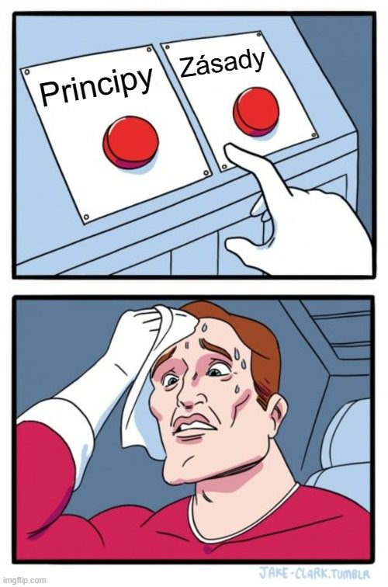
Principy a zásady
Princip (trvale) udržitelného rozvoje území
Princip účasti veřejnosti
Princip integrace
Princip informovanosti
Princip nejvyšší hodnoty
Princip prevence
Princip předběžné opatrnosti
+ základní zásady činnosti správních orgánů a zásady správního řízení dle SŘ

Slide 10
Subjekty
Nositelé x Adresáti
Přenesená působnost x samostatná působnost
Územní plánování x stavební řád
§ 5 – §11 StZ x § 12 – § 17 StZ

Slide 11
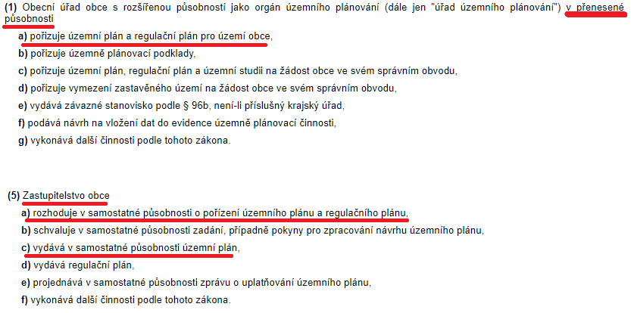
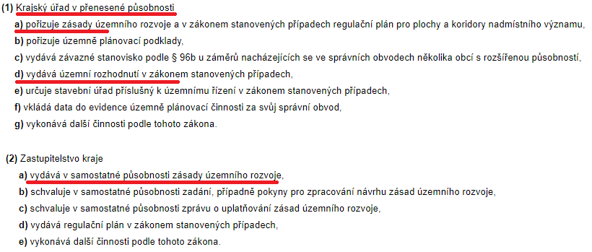
Nositelé
Orgány územního plánování:
Ministerstvo pro místní rozvoj
Orgány kraje
Krajská úřad v přenesené působnosti
Zastupitelstvo kraje
Orgány obce
Obecní úřad obce s rozšířenou působností (přenesená působnost)
Zastupitelstvo obce (samostatná působnost)
Obecní úřad, který je stavebním úřadem vykonává činnost související s územním rozhodováním a územním řízením a stavebním řádem
Hl. m. Praha – zvláštní působnost
Ministerstvo obrany (vojenské újezdy)

Slide 12
Adresáti
Fyzické osoby (nepodnikající vs. podnikající)
účastníci řízení
další fyzické osoby
Právnické osoby
účastníci řízení
další právnické osoby
environmentální spolky
veřejnoprávní korporace
Zástupce veřejnosti (§ 23)
Oprávněný investor
Může podat námitku na základě věcně
shodné připomínky zastupované
veřejnosti.
Aktivní legitimace k žalobě dle
§ 65 odst. 2 sřs proti rozhodnutí
o námitkách (č. 2244/2011 Sb. NSS) a dle
§ 101a sřs proti OOP
(č. 3557/2017Sb. NSS)

Slide 13
Územní plánování - cíle dle § 18 StZ
Cílem územního plánování je vytvářet předpoklady pro výstavbu a pro udržitelný rozvoj území, spočívající ve vyváženém vztahu podmínek pro příznivé životní prostředí, pro hospodářský rozvoj a pro soudržnost společenství obyvatel území a který uspokojuje potřeby současné generace, aniž by ohrožoval podmínky života generací budoucích.
Územní plánování ve veřejném zájmu chrání a rozvíjí přírodní, kulturní a civilizační hodnoty území, včetně urbanistického, architektonického a archeologického dědictví. Přitom chrání krajinu jako podstatnou složku prostředí života obyvatel a základ jejich totožnosti.

Slide 14
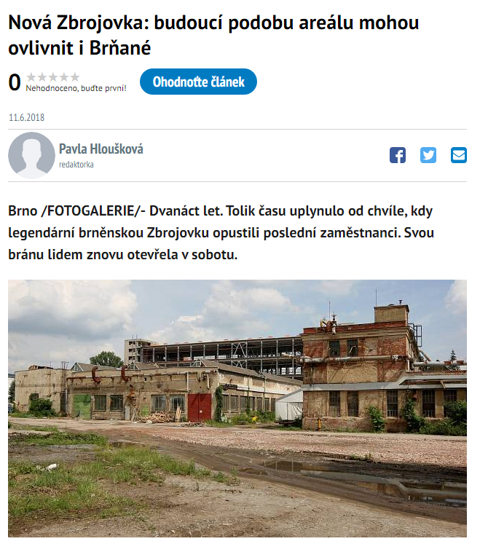
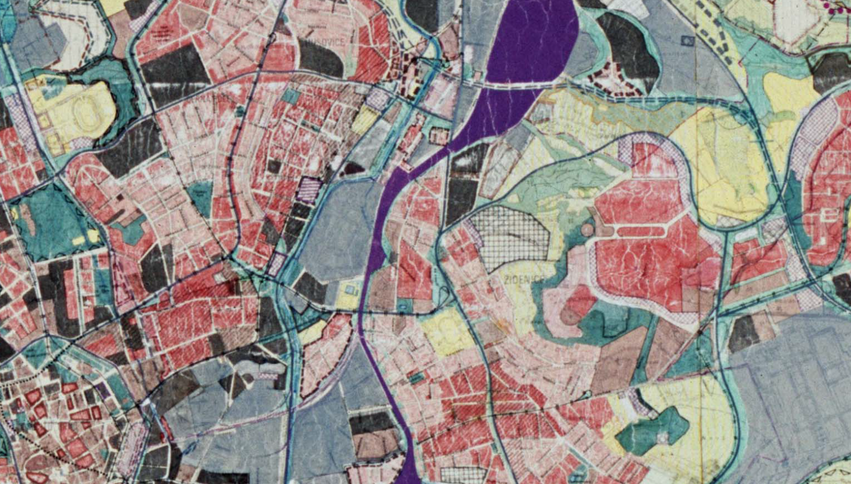
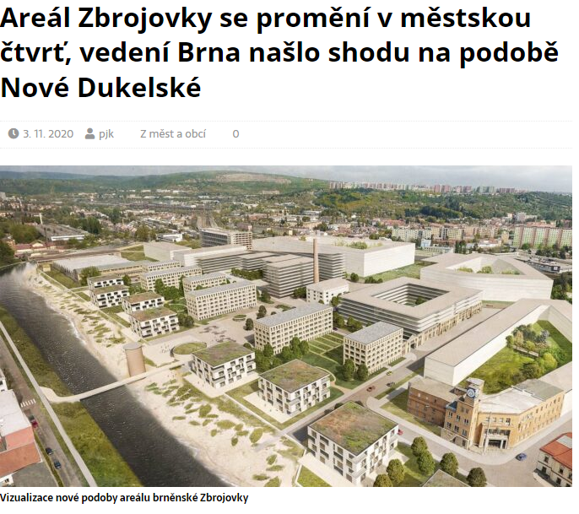
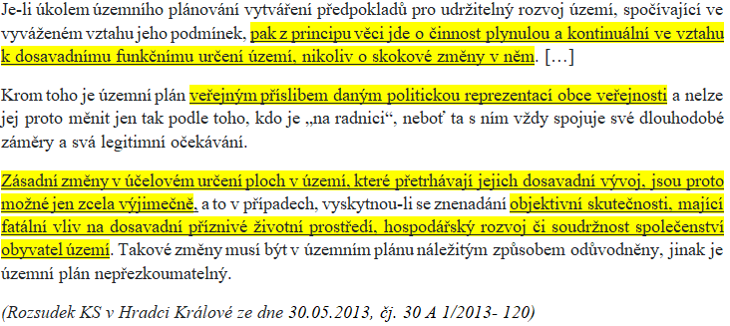
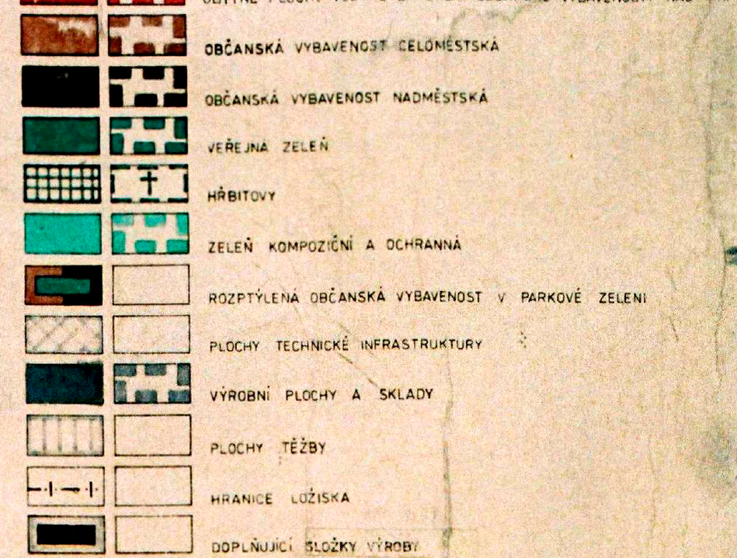
Územní plánování - cíle dle § 18 StZ

Slide 15
Územní plánování - nástroje
Zjištění, vyhodnocení
stavu a vývoje území
Územní plánovací podklady
Územně analytické podklady
Územní studie
Územně plánovací dokumentace dle § 2 odst. 1 písm. p) StZ:
Územní rozvojový plán
Zásady územního rozvoje
Územní plán
Regulační plán
Navrhuje a prověřuje řešení možných
problémů/úprav či rozvoj funkčních systémů
(infrastruktura, ÚSES), které by mohly
ovlivňovat uspořádaní území
Podklad pro:
Notes:
https://upmb.brno.cz/uzemne-planovaci-podklady/uzemne-analyticke-podklady/

Slide 16
Východiska
územně plánovací podklady (§ 25 – 30)
samostatné vymezení zastavěného území
(§ 58 – 60)
politika územního rozvoje (§ 31 – 35)
nástroje územního plánování
regulační plán
(§ 61 – 71)
územní rozvojový plán
(§ 35a – § 35h)
zkrácený postup při změně
zásady územního rozvoje (§ 36 – 42)
územní řízení
územní opatření o stavební uzávěře a územní opatření o asanaci území
(§ 97 – 100)
zkrácený postup při aktualizaci (změně)
územní plán
(§ 43 – 57)
stavební řízení

Slide 17
Nástroje územního plánování
Politika územního rozvoje (§ 31 – 35 StZ)
Nejobecnější dokument, vydávána pro celé území ČR ve formě usnesení vlády
Územní rozvojový plán (§ 35a – 35h StZ)
Na základě PÚR vydá MMR pro celé území republiky ve formě opatření obecné povahy
Zejména vymezení ploch a koridorů mezinárodního a republikového významu nebo ploch a koridorů, které svým významem přesahují území jednoho kraje a vymezení veřejně prospěšných staveb, veřejně prospěšných opatření, staveb a opatření k zajišťování obrany a bezpečnosti státu a vymezených asanačních území, pro která lze práva k pozemkům a stavbám vyvlastnit
Zásady územního rozvoje (§ 36 – 42 StZ)
Vydávány pro jednotlivé kraje ve formě opatření obecné povahy zastupitelstvem kraje
Míra konkrétnosti vymezení ploch nadmístního významu a požadavků na jejich využití musí být v zásadách územního rozvoje taková, aby bylo možno zvažovat všechny varianty a alternativy využití těchto ploch nadmístního významu a vyhodnotit splnění požadavku přiměřenosti zvoleného řešení zejména ve vztahu k ochraně životního prostředí a k právům dotčených osob
Územní plán (§ 43 – 57 StZ)
Vydávány pro jednotlivé obce ve formě opatření obecné povahy zastupitelstvem obce
Vlastní konkrétnější a specifičtější vymezení užití jednotlivých ploch v území obce
Notes:
Ministerstvo pro místní rozvoj ČR - Úplné znění Politiky územního rozvoje České republiky, ve znění Aktualizací č. 1, 2 a 3 (mmr.cz)

Slide 18
Nástroje územního plánování - hierarchie
Územní rozvojový plán
Zásady územního rozvoje
Územní pán

Slide 19
Nástroje územního plánování
Z principu závaznosti vyšších forem nástrojů územního plánování vůči formám nižším, jak byl formulován v rozsudku Nejvyššího správního soudu […] č. 1971/2010 Sb. NSS, ve věci ÚP Vysoká nad Labem, vyplývá vedle závaznosti ve smyslu pozitivním i závaznost ve smyslu negativním, tj. nejsou-li nadmístní záměry vymezeny v územně plánovací dokumentaci vyššího celku než obec, nesmí obec ve svém územním plánu takový záměr vymezit.
(č. 3475/2016 Sb. NSS )
ALE § 43 odst. 1 StZ
- částečné prolomení

Slide 20
Nástroje územního plánování
Samostatné vymezení zastavěného území (§ 58 – 60 StZ)
Vydáváno ve formě opatření obecné povahy
Určeno zejména pro situace, když pro území dané obce není a nebude v nejbližší době pořizován územní plán, avšak platí, že vymezení zastavěného území pozbývá platnosti vydáním územního plánu; vymezení zastavěného území bude pak zpravidla menším obcím postačovat k rozvoji, neboť je z časového i finančního hlediska méně náročný, než přijetí nového územního plánu
Územní opatření o stavební uzávěře a územní opatření o asanaci území
(§97 – 100 StZ)
vydávány ve formě opatření obecné povahy
časově omezeně působící, přičemž reagující na specifika v území, které je vhodné bezprostředně řešit s ohledem na probíhající změny v územně plánovací dokumentaci (stavební uzávěra)
či s ohledem na nastalý mimořádný stav v území (živelní pohromy, závažné havárie, výskyt závadných staveb v zastavěném území)

Slide 21
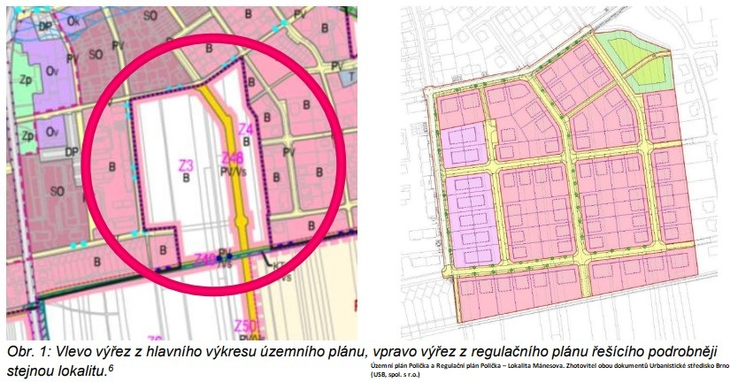
Nástroje územního plánování
Regulační plán (§ 61 – 71 StZ)
Vydáván ve formě opatření obecné povahy
Může za splnění zákonných podmínek nahradit územní rozhodnutí; jde se o nástroj fakultativní, ale přitom v případě jeho existence o nástroj závazný, který upřesňuje a konkretizuje podmínky využívání území obsažené v zásadách územního rozvoje nebo v územním plánu
Z hlediska nástrojů územního plánování se jedná o nástroj s největší mírou podrobnosti řešení vztahů k území
Řeší pouze vybranou část území obce!
Podrobnější než ÚP
Notes:
https://mmr.cz/cs/ministerstvo/stavebni-pravo/stanoviska-a-metodiky/stanoviska-odboru-uzemniho-planovani-mmr/2-uzemne-planovaci-dokumentace-a-jejich-zmeny/regulacni-plan-vydavany-obci-–-otazky-a-odpovedi?feed=AllPageFefed

Slide 22
Proces přijímání ÚP
1. Návrh na pořízení územního plánu (§ 44 – 46 StZ)
O pořízení územního plánu rozhoduje zastupitelstvo obce:
Z vlastního podnětu;
Na návrh orgánu veřejné správy;
Na návrh občana obce; na návrh fyzické nebo právnické osoby, která má vlastnická nebo obdobná práva k pozemku nebo stavbě na území obce;
Na návrh oprávněného investora (§ 23a StZ)
Vlastník, správce nebo provozovatel veřejné dopravní nebo veřejné technické infrastruktury! (ŘSD, ČEPS atd.)
Na konkrétní podobu územního plánu či zařazení pozemku do určitého způsobu využití není právní nárok.
(NSS sp. zn. 5 As 394/2020)

Slide 23
Proces přijímání ÚP
Splňuje-li návrh všechny stanovené náležitosti, pořizovatel (tj. obec s rozšířenou působností v přenesené působnosti) jej posoudí a se svým stanoviskem bezodkladně předloží k rozhodnutí zastupitelstvu obce příslušné k vydání územního plánu. O výsledku jednání zastupitelstva informuje obec bezodkladně navrhovatele a úřad územního plánování.
Úhrada nákladů: § 45 StavZ (pozor, mohou jít i za navrhovatelem!)

Slide 24
Proces přijímání ÚP
2. Zadání územního plánu (§ 47 StZ)
Pořizovatel ve spolupráci s určeným členem zastupitelstva zpracuje návrh zadání územního plánu. V návrhu zadání stanoví hlavní cíle a požadavky na zpracování návrhu územního plánu.
Pořizovatel zašle návrh zadání územního plánu dotčeným orgánům, sousedním obcím, krajskému úřadu. Pořizovatel doručí návrh zadání veřejnou vyhláškou.
Do 15 dnů ode dne doručení může každý uplatnit u pořizovatele písemné připomínky. Do 30 dnů od obdržení návrhu zadání mohou dotčené orgány a krajský úřad jako nadřízený orgán uplatnit u pořizovatele vyjádření. V téže lhůtě uplatní krajský úřad jako příslušný úřad u pořizovatele stanovisko, sousední obce mohou uplatnit podněty.

Slide 25
Proces přijímání ÚP
Nejpozději 7 dní před uplynutím této lhůty doručí příslušný orgán ochrany přírody pořizovateli a příslušnému úřadu stanovisko podle § 45i ZOPK (viz dále).
K připomínkám, vyjádřením a podnětům uplatněným po uvedených lhůtách se nepřihlíží.
Na základě výsledků projednání pořizovatel ve spolupráci s určeným zastupitelem upraví návrh zadání a předloží jej ke schválení.
Zadání územního plánu schvaluje zastupitelstvo obce.

Slide 26
Proces přijímání ÚP
3. Návrh územního plánu (§ 50 - 51 StZ)
Na základě schváleného zadání územního plánu pořizovatel pořídí pro obec zpracování návrhu územního plánu a vyhodnocení vlivů na udržitelný rozvoj území, pokud se zpracovává.
Pořizovatel oznámí místo a dobu konání společného jednání (neveřejné!) o návrhu územního plánu nejméně 15 dnů předem jednotlivě dotčeným orgánům, krajskému úřadu, obci, pro kterou je územní plán pořizován, újezdnímu úřadu sousedícího vojenského újezdu a sousedním obcím; krajskému úřadu zároveň předá návrh územního plánu pro posouzení.
Dotčené orgány vyzve k uplatnění stanovisek ve lhůtě 30 dnů ode dne jednání. Ve stejné lhůtě mohou sousední obce uplatnit připomínky. K později uplatněným stanoviskům a připomínkám se nepřihlíží.

Slide 27
Proces přijímání ÚP
Pořizovatel doručí návrh územního plánu veřejnou vyhláškou. Do 30 dnů ode dne doručení může každý uplatnit u pořizovatele písemné připomínky. K později uplatněným připomínkám se nepřihlíží.
Pořizovatel ve spolupráci s určeným zastupitelem vyhodnotí výsledky projednání návrhu územního plánu a zajistí řešení případných rozporů; na základě vyhodnocení výsledků projednání, výsledku řešení rozporů a vyhodnocení vlivů na udržitelný rozvoj území, pokud se zpracovává, zajistí upravení návrhu.
Pokud návrh územního plánu obsahuje varianty řešení, předloží pořizovatel zastupitelstvu obce ke schválení návrh výběru nejvhodnější varianty. Zastupitelstvo obce je při schvalování vázáno stanovisky dotčených orgánů nebo výsledkem řešení rozporů.

Slide 28
Proces přijímání ÚP
4. Řízení o územním plánu (§ 52 StZ)
Upravený a posouzený návrh územního plánu, vyhodnocení vlivů na udržitelný rozvoj území, pokud se zpracovává, a oznámení o konání veřejného projednání pořizovatel doručí veřejnou vyhláškou.
Veřejné projednání návrhu a vyhodnocení se koná nejdříve 15 dnů ode dne doručení.
K veřejnému projednání pořizovatel přizve jednotlivě obec, pro kterou je územní plán pořizován, dotčené orgány, krajský úřad, újezdní úřad sousedícího vojenského újezdu a sousední obce, a to nejméně 30 dnů předem.
Nejpozději do 7 dnů ode dne veřejného projednání může každý uplatnit své připomínky.

Slide 29
Proces přijímání ÚP
§ 97 odst. 4 nového StZ
lze pouze připomínky
Námitky proti návrhu územního plánu mohou podat ve stejné lhůtě pouze:
vlastníci pozemků a staveb dotčených návrhem řešení
oprávněný investor (§ 23a StZ)
zástupce veřejnosti (§ 23 StZ).
Dotčené orgány a krajský úřad jako nadřízený orgán uplatní ve stejné lhůtě stanoviska k částem řešení, které byly od společného jednání (§ 50) změněny.
K později uplatněným stanoviskům, připomínkám a námitkám se nepřihlíží. Dotčené osoby oprávněné k podání námitek musí být na tuto skutečnost upozorněny.

Slide 30
Proces přijímání ÚP
5. Rozhodnutí o námitkách, vyhodnocení připomínek a odůvodnění návrhu územního plánu (§ 53 StZ)
Pořizovatel ve spolupráci s určeným zastupitelem vyhodnotí výsledky projednání, zpracuje s ohledem na veřejné zájmy:
rozhodnutí o námitkách (samostatně soudně přezkoumatelné podle § 65 s.ř.s., ale i jako součást výsledného územního plánu)
návrh vyhodnocení připomínek.
Návrhy doručí dotčeným orgánům a krajskému úřadu jako nadřízenému orgánu a vyzve je, aby k nim ve lhůtě 30 dnů od obdržení uplatnily stanoviska.

Slide 31
Proces přijímání ÚP
Pokud dotčený orgán nebo krajský úřad jako nadřízený orgán neuplatní stanovisko v uvedené lhůtě, má se za to, že s návrhy pořizovatele souhlasí.
Pokud je to nezbytné, pořizovatel zajistí pro obec úpravu návrhu územního plánu v souladu s výsledky projednání.
Pořizovatel přezkoumá soulad návrhu územního plánu a připraví odůvodnění v souladu s § 53 odst. 4 a 5 => vydání vs. přepracování vs. návrh na zamítnutí

Slide 32
Proces přijímání ÚP
6. Vydání územního plánu (§ 54 StavZ)
Pořizovatel předkládá zastupitelstvu příslušné obce návrh na vydání územního plánu s jeho odůvodněním. To ho schvaluje ve formě opatření obecné povahy!
Zastupitelstvo obce vydá územní plán po ověření, že není v rozporu s politikou územního rozvoje, územním rozvojovým plánem a s územně plánovací dokumentací vydanou krajem nebo výsledkem řešení rozporů a se stanovisky dotčených orgánů nebo stanoviskem krajského úřadu.
V případě, že zastupitelstvo obce nesouhlasí s předloženým návrhem územního plánu nebo s výsledky jeho projednání, vrátí předložený návrh pořizovateli se svými pokyny k úpravě a novému projednání nebo jej zamítne.

Slide 33
Proces přijímání ÚP
Obec je povinna bez zbytečného odkladu uvést do souladu územní plán s územně plánovací dokumentací vydanou krajem a schválenou politikou územního rozvoje a územním rozvojovým plánem. Do té doby nelze rozhodovat podle částí územního plánu, které jsou v rozporu těmito nástroji územního plánování.
Soudní přezkum územních plánů => § 101a a násl. s.ř.s.!
Návrh lze podat do 1 roku ode dne, kdy návrhem napadené opatření obecné povahy nabylo účinnosti.
Pokud je podle zákona současně oprávněn ve věci, ve které bylo opatřením obecné povahy užito, podat ve správním soudnictví žalobu nebo jiný návrh, může navrhnout zrušení opatření obecné povahy jen společně s takovým návrhem => incidenční přezkum.
příslušnost: územní rozvojový plán: NSS; ZÚR a ÚP: KS

Slide 34
Proces přijímání ÚP
7. Vyhodnocování územního plánu a jeho změny (§ 55 StZ)
Pořizovatel předloží zastupitelstvu obce nejpozději do 4 let po vydání územního plánu a poté pravidelně nejméně jednou za 4 roky zprávu o uplatňování územního plánu v uplynulém období.
Změna územního plánu:
na základě požadavku uvedeného ve zprávě o uplatňování územního plánu (=> nový územní plán nebo jeho změna) nebo
zkrácený postup pořizování změny územního plánu: § 55a - §55b StZ nebo
dojde-li ke zrušení části územního plánu nebo nelze-li podle něj rozhodovat na základě § 54 odst. 4 až 6, zastupitelstvo obce bezodkladně rozhodne o pořízení územního plánu nebo jeho změny a o jejím obsahu;
v ostatních případech obdobně podle § 43 až 46 a § 50 až 54 a přiměřeně podle § 47 StZ.

Slide 35
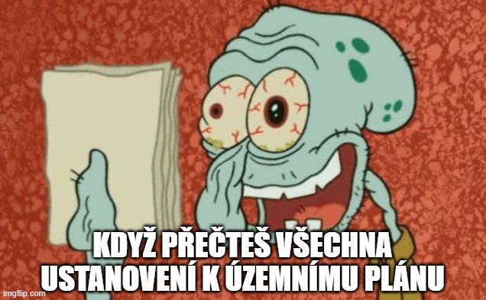
Proces přijímání ÚP
Další zastavitelné plochy lze změnou územního plánu vymezit pouze na základě prokázání potřeby vymezení nových zastavitelných ploch!

Slide 36
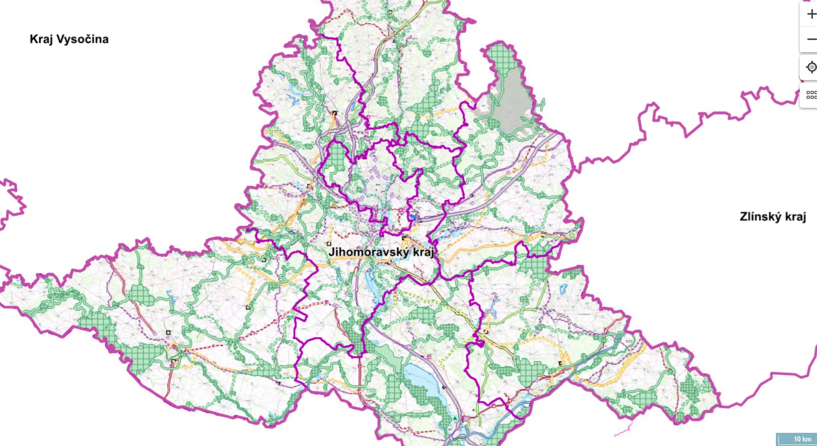
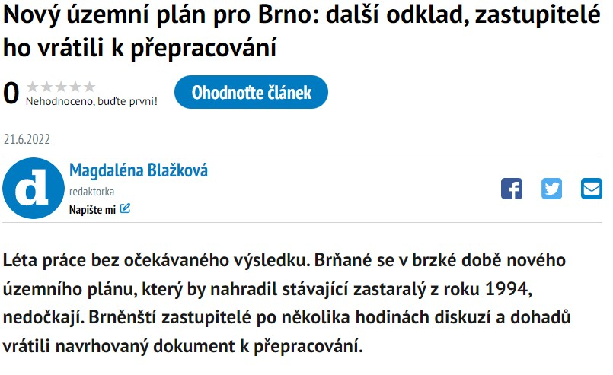
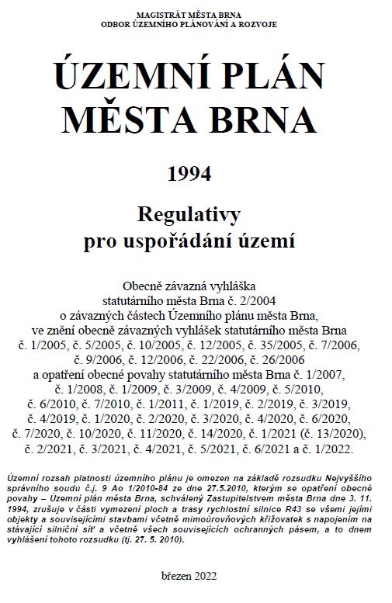
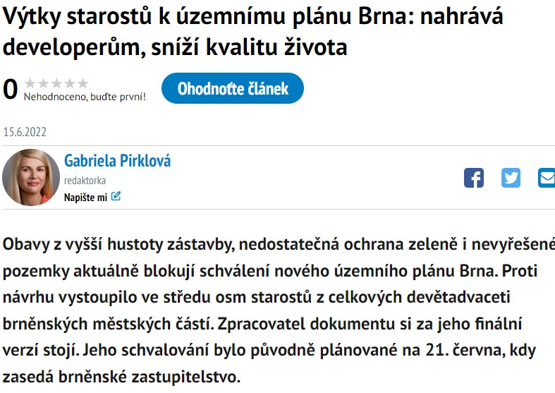
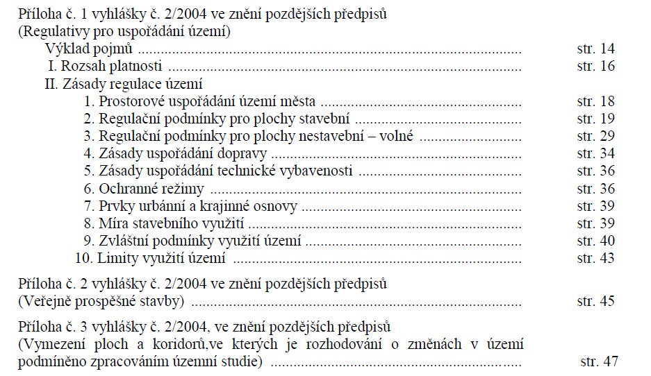
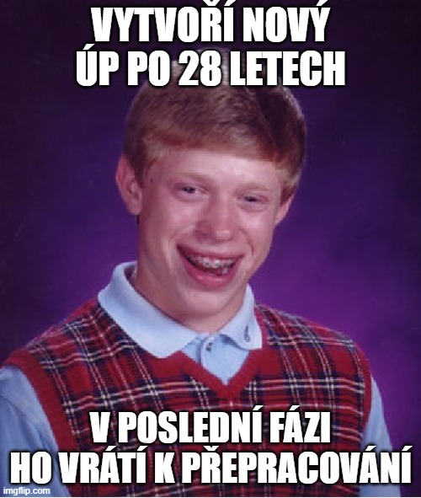
ÚPD příklady z praxe
Zásady územního rozvoje JMK
NSS zrušil 2012…………….další přezkum NSS 2019, nabytí účinnosti dne 31.10.2020
Brno a územní plán
Schválen dne 3. 11. 1994
Proces přípravy nového ÚP Brna
2022 – posunut o rok až dva
Notes:
https://mapy.jmk.cz/itcl/#wmcid=11435
https://upmb.brno.cz/platny-uzemni-plan/uplne-zneni/

Slide 37
Proces přijímání ÚP
Kontrolní otázky:
Kdo může podat námitky proti návrhu územního plánu?
Lze se proti rozhodnutí o námitkách bránit a jak?
Lze se bránit proti územnímu plánu?
Dle SŘ a SŘS?

Slide 38
Soudní kontrola ÚP
5krokový algoritmus přezkumu OOP (NSS ze dne 27. 9. 2005, čj. 1 Ao 1/2005-98)
Vady a pochybení při procesu přijímání, které mohou mít závažné důsledky do sféry adresáta soud zruší. (NSS ze dne 14. 5. 2021, čj. 4 As 298/2020-54)
Zásadní vadou je rozpor mezi textovou a grafickou částí ÚP. Dle NSS takovýto rozpor zakládá nejistotu pro další rozvoj území a je důvodem pro zrušení územního plánu, jehož se dotýká, nebo jeho části. (NSS, čj. 4 As 298/2020-58)
Drobné vady nemusí nutně znamenat rušení ÚPD. (NSS čj. 1 As 75/2018-44)

Slide 39
Soudní kontrola ÚP
ÚP by měl být proporcionální, řádně odůvodněn a bezdůvodně neomezovat vlastnické právo.
Např.: ÚP Buchlovice, který v regulativu plochy bydlení – individuální bydlení čisté (Bc) nepřipouštěl v této ploše chov drobného zvířectva. Navrhovatel usiloval o dodatečné povolení stavby „konstrukce 6 ks – voliéry pro chov exotického ptactva“
67 A 1/2017- 47, ale zrušen NSS čj.3 As 119/2017-30

Slide 40
Soudní kontrola ÚP
Procesní pasivita během procesu přijímání ÚP má vliv na pozdější soudní přezkum. (NSS čj. 8 Aos 4/2013-50)
ALE
Neznamená to, že by navrhovatel nemohl podat návrh na zrušení OOP. Pasivita může být subjektivní i objektivní – soud musí posoudit. (NSS čj. 1 Ao 2/2010-116)

Slide 41
Soudní kontrola ÚP
Soudy jsou při přezkumu zdrženlivé a konrigují případy, kdy obec postupovala diskriminačně či svévolně. (NSS čj. 5 As 394/2020-51)
Aktivní procesní legitimace spolků:
Spolky jsou aktivně legitimovány k podání návrhu na zrušení opatření obecné povahy (§ 101a odst. 1 s. ř. s.), avšak pouze za splnění určitých kritérií, mezi něž náleží především dotčení na subjektivních právech spolku, dále místní vztah spolku k lokalitě dotčené opatřením obecné povahy či zaměření spolku na aktivitu, která má lokální opodstatnění . (NSS čj. 5 Aos 3/2012-70 + nález Ústavního soudu I. ÚS 59/14)

Slide 42
Soudní kontrola ÚP
Rozhodnutí o námitkách musí splňovat stejné zákonné požadavky, jako každé typické rozhodnutí dle SŘ. Tzn., musí být sehnatelné z jakého důvodu jsou uplatněné námitky považovány za mylné/liché/vyvrácené. (NSS čj. 1 Ao 5/2010-169)

Slide 43
Vyhodnocení vlivů na udržitelný rozvoj
§ 19 odst. 2 StZ:
Úkolem územního plánování je také posouzení vlivů politiky územního rozvoje, územního rozvojového plánu, zásad územního rozvoje nebo územního plánu na udržitelný rozvoj území. Pro účely tohoto posouzení se zpracovává vyhodnocení vlivů na udržitelný rozvoj území. Jeho součástí je také vyhodnocení vlivů na životní prostředí, ve kterém se určí, popíšou a posoudí možné významné vlivy na životní prostředí vyplývající z politiky územního rozvoje, územního rozvojového plánu, zásad územního rozvoje nebo územního plánu a rozumná náhradní řešení s přihlédnutím k cílům posuzovaných dokumentů. Náležitosti tohoto posouzení jsou stanoveny v příloze k tomuto zákonu, včetně posouzení vlivu na předmět ochrany a celistvost evropsky významné lokality nebo ptačí oblasti.

Slide 44
Vyhodnocení vlivů na udržitelný rozvoj
Politika územního rozvoje a územní rozvojový plán
Vyhodnocení vlivů na udržitelný rozvoj území (SEA) – § 32 odst. 2 a § 35a odst. 1 StZ
+ přijatelné alternativy naplňující cíle PÚR
Posouzení možného vlivu na soustavu NATURA 2000
Evropsky významné lokality + ptačí oblasti
Pokud by vliv byl negativní -> tzv. Naturové hodnocení dle § 45i z.č. 114/1992 Sb., ale § 45i in fine odkazuje na StZ (a StZ odkazuje na § 45i)
Viz z.č.
100/2001 Sb.

Slide 45
Vyhodnocení vlivů na udržitelný rozvoj
Zásady územního rozvoje
Nedílnou součástí zásad územního rozvoje je také vyhodnocení vlivů na udržitelný rozvoj území (SEA) – § 36 odst. 1 StZ
Posouzení možného vlivu na soustavu NATURA 2000
Pokud by negativní vliv nebyl vyloučen -> tzv. Naturové hodnocení dle § 45i z.č. 114/1992 Sb.
Zároveň musí předkladatel zpracovat varianty
Uložení kompenzačního opatření, pakliže by se negativnímu vlivu nebylo možné vyhnout

Slide 46
Vyhodnocení vlivů na udržitelný rozvoj
Územní plán
Ve fázi návrhu zadání územního plánu (§ 47 StZ) krajský úřad ve svém stanovisku (k tomuto zadání) uvede, zda má být tento návrh posuzován z hlediska vlivů na životní prostředí (SEA) ve smyslu § 10i zákona EIA či nikoliv => poté by bylo zpracováno vyhodnocení vlivů na udržitelný rozvoj území.
V případě NATURA 2000
Pokud krajský úřad ve svém stanovisku k vyhodnocení vlivů územního plánu na životní prostředí (§ 50 odst. 5 StZ) stanoví, že územní plán má negativní vliv na oblast NATURA 2000 (který nebyl posuzován při pořízení zásad územního rozvoje), tak v takovém případě se postupuje obdobně jako při posouzení zásad územního rozvoje.
V případě nutnosti i zde musí být kompenzační opatření do územního plánu zahrnuty (§ 45i odst. 11 ZOPK).

Slide 47
Závazné stanovisko orgánu ÚP § 96b StZ
Posouzení, zda soulad s PÚR, ÚRP, ZÚR a ÚP => podmínky pro uskutečnění záměru
Procesně před územním rozhodnutím (i s EIA) a dále pro procesy podle § 126, § 127 a § 129 StZ nebo pro procesy podle zvláštního zákona, když půjde o posouzení změny v území
Negativní vymezení použití § 96 odst. 1 StZ
Platí 2 roky ode dne vydání, nestanoví-li orgán územního plánování v odůvodněných případech lhůtu delší, nejdéle však 3 roky; platnost nelze prodloužit, pokud se změnily podmínky v území

Slide 48
Koncepční/plánovací fáze
Realizační fáze
SEA
EIA
Vše v souladu
ÚRP ČR
ZÚR kraj
ÚP obec
Návrh záměru/projektu
ZS OÚP
Územní řízení
Kolaudace
Stavební řízení
ZS dalších dotčených orgánů
viz PŽP

Slide 49
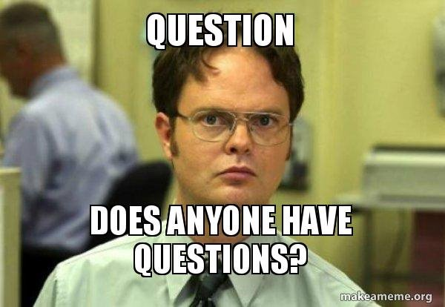

Slide 50
Děkuji za pozornost!
Jiri.Vodicka@law.muni.cz

Slide 51
Zdroje
ŽIDEK, Dominik. Úloha územního plánování při změnách využití území. Právnická fakulta MU, 7. 10. 2021.
ŽIDEK, Dominik. Ochrana životního prostředí v procesech veřejného stavebního práva. Praha: Wolters Kluwer ČR, 2019. 220 s. Právní monografie. ISBN 978-80-7598-353-4.

